Slide 1
Приемы здоровьесберегающих технологий в работе с детьми дошкольного возраста.
Выполнила:
учитель-логопед МБДОУ №33
Кочергина Е.В.

Slide 2
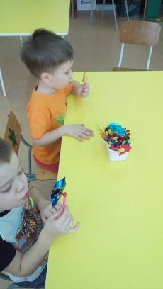
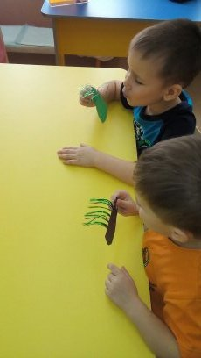
Дыхательная гимнастика:
1. Учить детей прислушиваться к своему дыханию. 2. Расслаблять и восстанавливать организм после физической нагрузки и эмоционального возбуждения; регулировать процесс дыхания. 3. Укреплять мышцы органов брюшной полости, осуществлять вентиляцию нижней части легких. 4. Укреплять и стимулировать верхние дыхательные. пути, обеспечивая вентиляцию верхних отделов легких. 5. Укреплять дыхательные мышцы всей дыхательной системы.

Slide 3
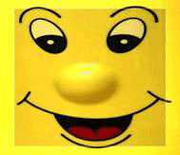
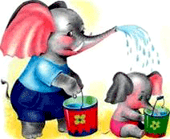
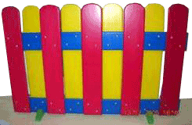
Артикуляционная гимнастика:
«Улыбочка-хоботок»
«Улыбка» - Удержание губ в улыбке. Зубы не видны. «Хоботок» - Вытягивание сомкнутых губ вперёд.
Улыбайся народ, Потом губы – вперёд! И так делаем раз шесть. Всё! Хвалю! Начало есть!
«Заборчик»
- Рот закрыт. Верхние и нижние зубы обнажены. Губы растянуты в улыбке.
Подъезжает шофёр, Ну, а впереди – забор. Тормозит и назад. И так восемь раз подряд.

Slide 4
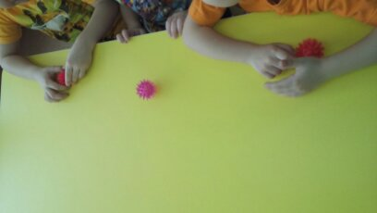
Пальчиковая гимнастика:
Пальчиковая игра «Ёжик».
Описание: упражнение выполняется сначала на правой руке, затем на левой.
Ёжик, ёжик, хитрый ёж,
на клубочек ты похож.
(дети катают предмет между ладонями)
На спине иголки
(массажные движения большого пальца)
очень-очень колкие.
(массажные движения указательного пальца)
Хоть и ростом ёжик мал,
(массажные движения среднего пальца)
нам колючки показал,
(массажные движения безымянного пальца)
А колючки тоже
(массажные движения мизинца)
на ежа похожи.

Slide 5
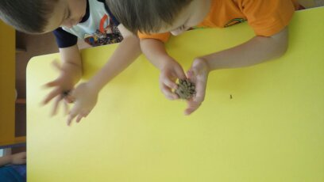
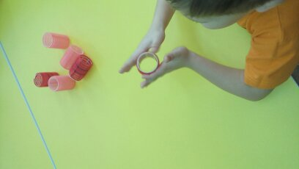
Самомассаж:
стимуляция кинестетических ощущений мышц для активизации речи;
- развития межполушарных связей;
- развития мелкой моторики;
- релаксации;
- нормализации мышечного тонуса мышц и эмоциональной сферы детей.

Slide 6
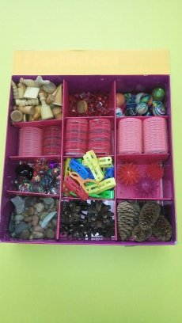
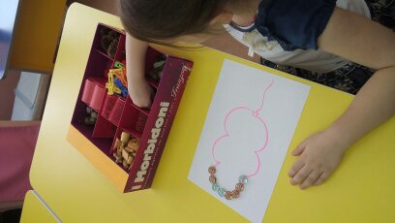
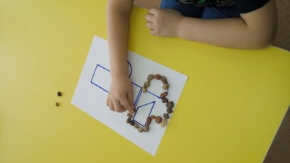
«Волшебный сундучок»
на развитие мелкой моторики

Slide 7
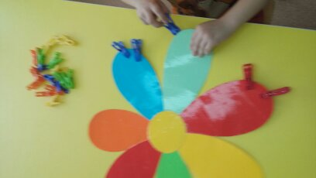
«Цветик-семицветик»:
развитие координации движения пальцев рук;
дифференциация цвета.

Slide 8
Гимнастика для глаз:
- По четвергам мы смотрим вдаль, На это времени не жаль, Что вблизи и что вдали Глазки рассмотреть должны.
Смотреть прямо перед собой, поставить палец на расстояние 25-30 см. от глаз, перевести взор на кончик пальца и смотреть на него, опустить руку. (Укрепляет мышцы глаз и совершенствует их координации)
- В пятницу мы не зевали Глаза по кругу побежали. Остановка, и опять В другую сторону бежать.
Поднять глаза вверх, вправо, вниз, влево и вверх; и обратно: влево, вниз, вправо и снова вверх; (совершенствует сложные движения глаз)
- Хоть в субботу выходной, Мы не ленимся с тобой. Ищем взглядом уголки, Чтобы бегали зрачки.
Посмотреть взглядом в верхний правый угол, затем нижний левый; перевести взгляд в верхний левый угол и нижний правый (совершенствует сложные движения глаз)
- В воскресенье будем спать, А потом пойдём гулять, Чтобы глазки закалялись Нужно воздухом дышать.
Закрыть веки, массировать их с помощью круговых движений пальцев: верхнее веко от носа к наружному краю глаз, нижнее веко от наружного края к носу, затем наоборот).
- Без гимнастики, друзья, Нашим глазкам жить нельзя!
«Весёлая неделька». - Всю неделю по - порядку, Глазки делают зарядку. В понедельник, как проснутся, Глазки солнцу улыбнутся, Вниз посмотрят на траву И обратно в высоту.
Поднять глаза вверх; опустить их книзу, голова неподвижна; (снимает глазное напряжение).
- Во вторник часики глаза, Водят взгляд туда – сюда, Ходят влево, ходят вправо Не устанут никогда.
Повернуть глаза в правую сторону, а затем в левую, голова неподвижна; (снимает глазное напряжение).
- В среду в жмурки мы играем, Крепко глазки закрываем. Раз, два, три, четыре, пять, Будем глазки открывать. Жмуримся и открываем Так игру мы продолжаем.
Плотно закрыть глаза, досчитать да пяти и широко открыть глазки; (упражнение для снятия глазного напряжения)

Slide 9
Физкультминутки:
Дифференциация[Р-Л] Вот под ёлочкой зелёной (Встали)
Скачут весело вороны: (Прыгаем)
Кар-кар-кар! (Громко) (Хлопки над головой в ладоши)
Целый день они кричали,
(Повороты туловища вправо-влево)
Спать ребятам не давали: (Наклоны туловища вправо-влево)
Кар-кар-кар! (Громко) (Хлопки над головой в ладоши.)
Только к ночи умолкают (Машут руками как крыльями)
И все вместе засыпают (Садятся на корточки, руки под щёку – засыпают)
Кар-кар-кар! (Тихо) (Хлопки над головой в ладоши).
Дифференциация[К-Г] Ох, ох, что за гром ?(руки к щекам, наклоны в стороны)
Муха строит новый дом (движения рукой, имитирующие работу с молотком).
Молоток: стук, стук (хлопки руками перед собой),
Помогать идёт петух (шаги с наклонами в стороны).

Slide 10
Спасибо
за внимание!

